Slide 1
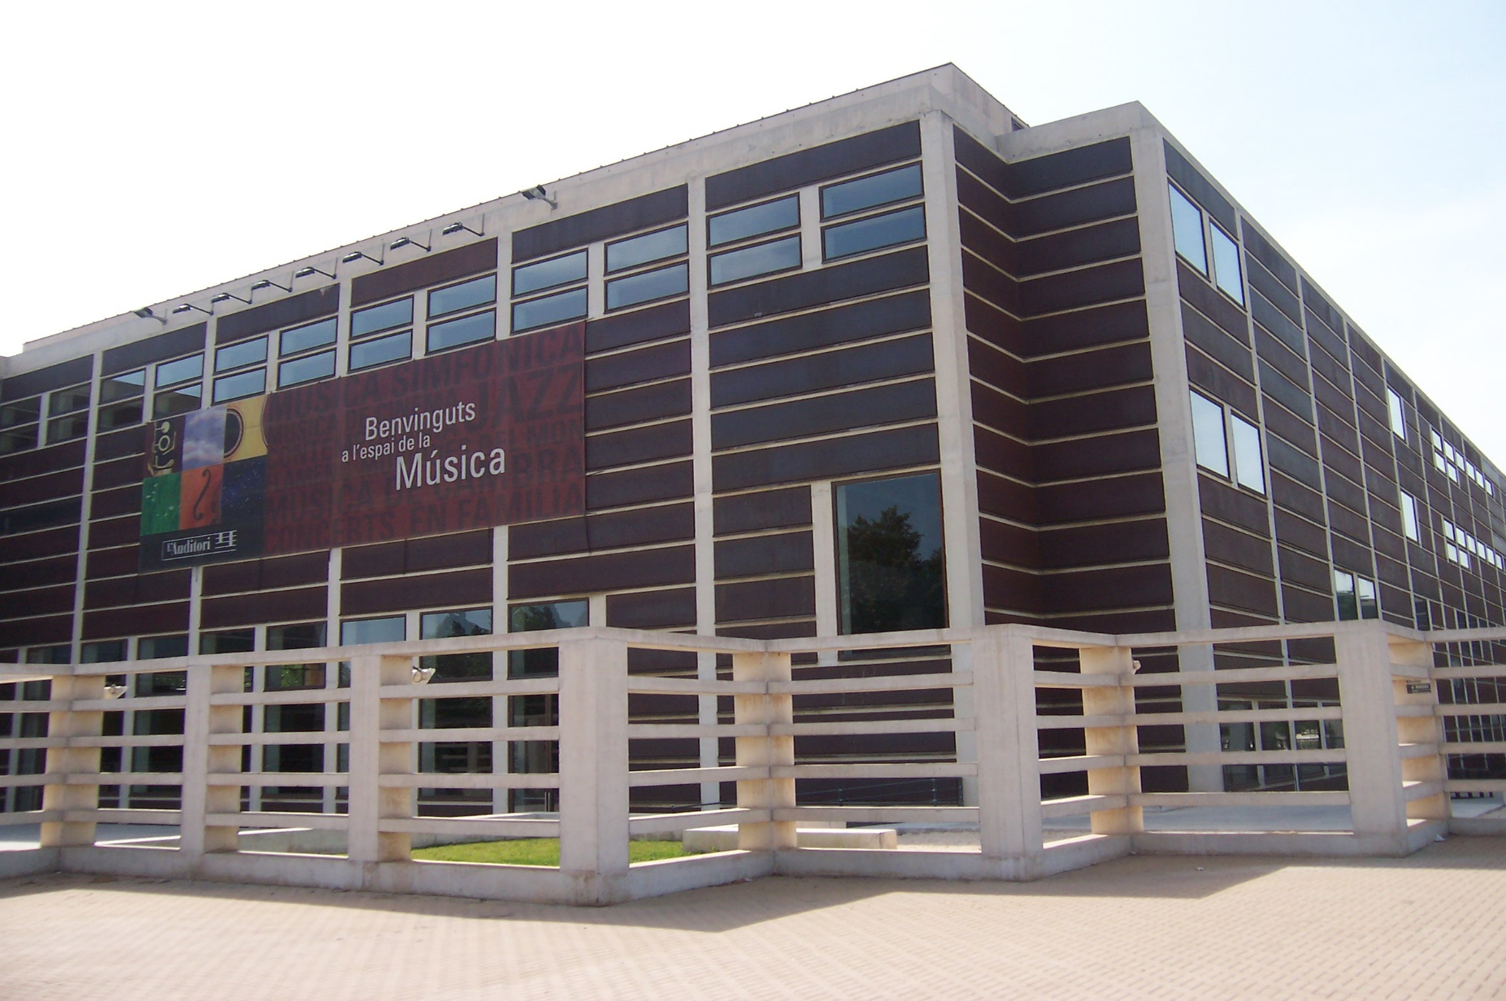


VINE A CANTAR THE BEATLES

Slide 2
Informació general
En aquest dossier trobareu la informació referent al concert que heu vingut a veure.
El material que conté la guia està creat com a anticipació per facilitar el seguiment del concert.
La sessió a la qual assistiu és escolar, tingueu en compte que a la sala hi haurà soroll ambient a causa de l’afluència de moltes persones. Durant el concert hi ha canvis de llum i molt soroll del públic cantant i cridant.
Per conèixer l’Auditori per dins i ubicar-vos podeu consultar el dossier d’accés general.
Els símbols pictogràfics utilitzats són propietat del Govern d’Aragó i han sigut creats per Sergio Palao per ARASAAC (http://arasaac.org) que els distribueix sota llicència Creative Commons (BY-NC-SA). Autor: CRAB Fundació i Aprenem autisme.

Slide 3


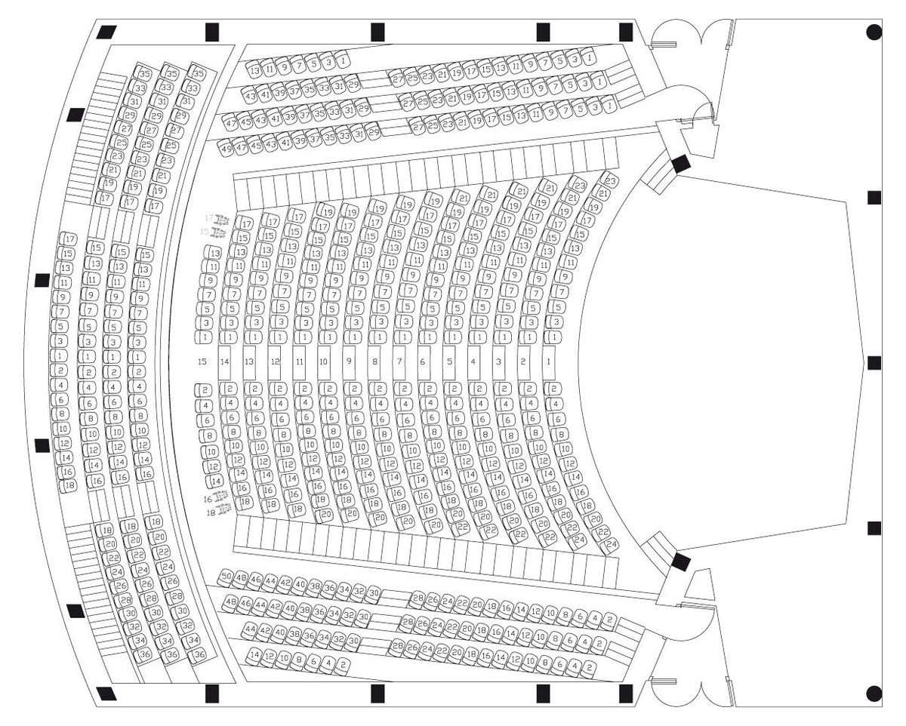

Mapa sala 2: Oriol Martorell
GUARDA-ROBA
LAVABOS
ACCÉS
ESCENARI
ACCÉS
ÀREA RELAXADA

Slide 4
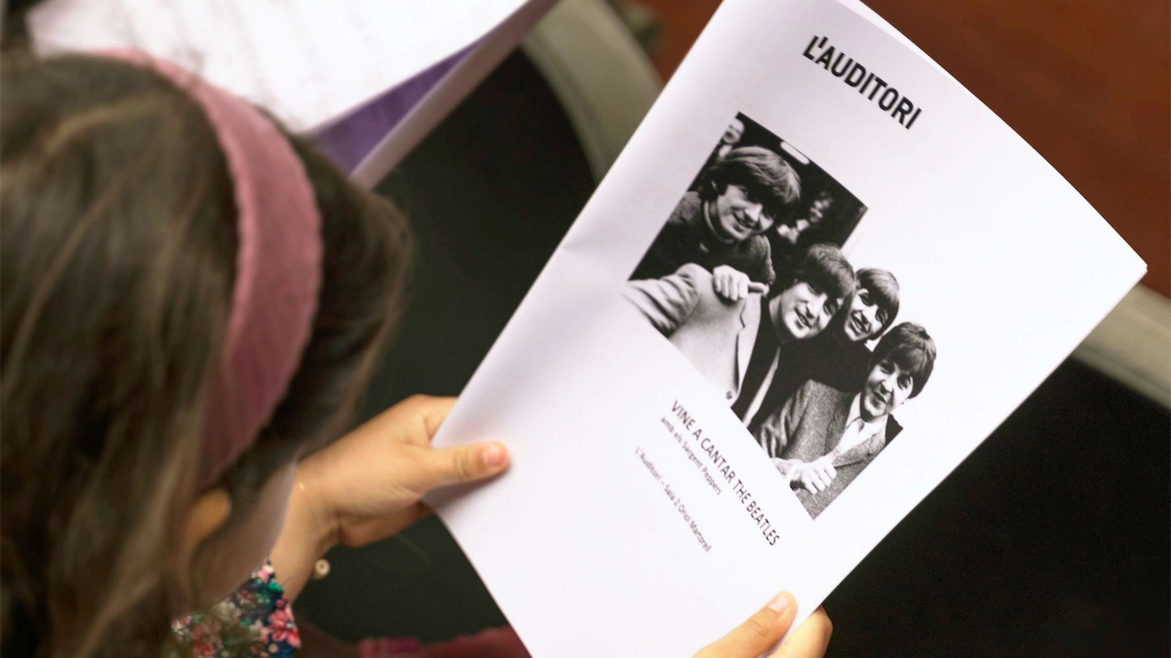



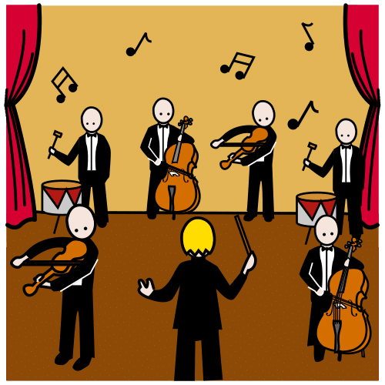
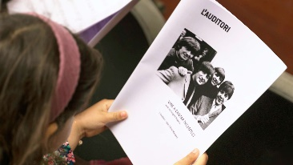

AVUI VAIG A L’AUDITORI A VEURE EL CONCERT VINE A CANTAR THE BEATLES.

Slide 5


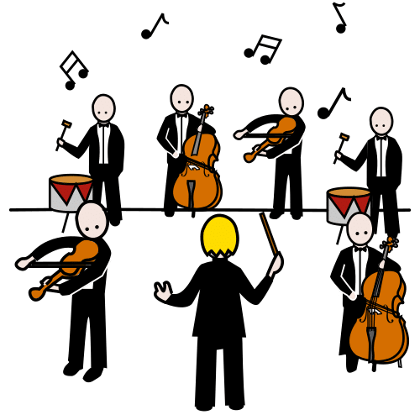
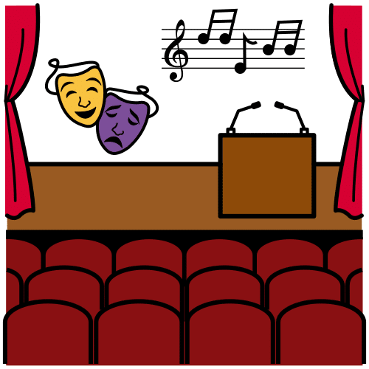

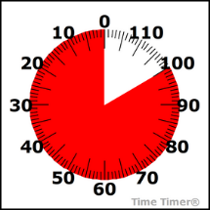
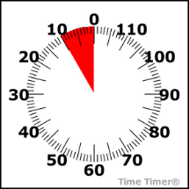
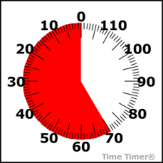



INFORMACIÓ DEL CONCERT
CONCERT DE MÚSICA | DIFERENTS MÚSICS A L’ESCENARI
DURACIÓ | TALLER 100 MIN. DESCANS 10 MIN. CONCERT 70 MIN.
JO | ESCOLTO, MIRO I CANTO

Slide 6


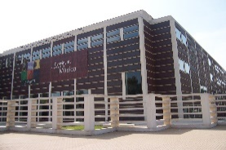
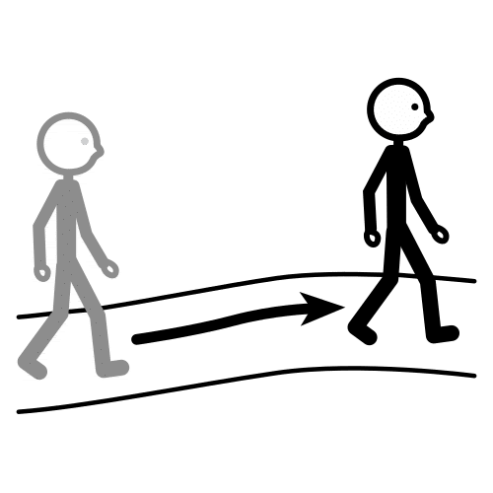












NORMES AUDITORI
DINS DE L’AUDITORI VAIG CAMINANT.
ELS ULLS OBERTS PER VEURE TOT EL CONCERT.
LES ORELLES ATENTES PER ESCOLTAR BÉ.
LA BOCA PETITA EN SILENCI O PARLO FLUIXET.

Slide 7
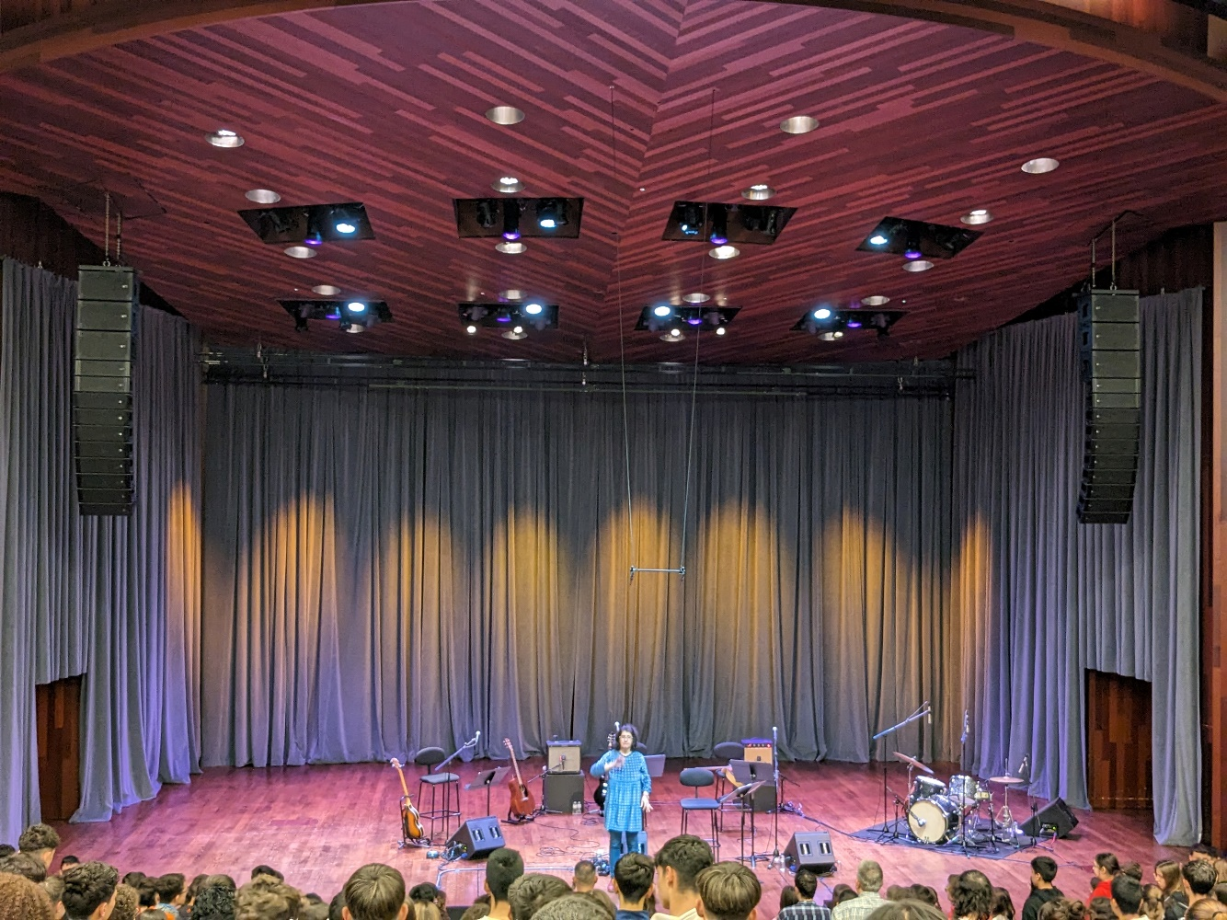



ABANS DEL CONCERT DE VINE A CANTAR FEM UN TALLER DE MÚSICA.

Slide 8
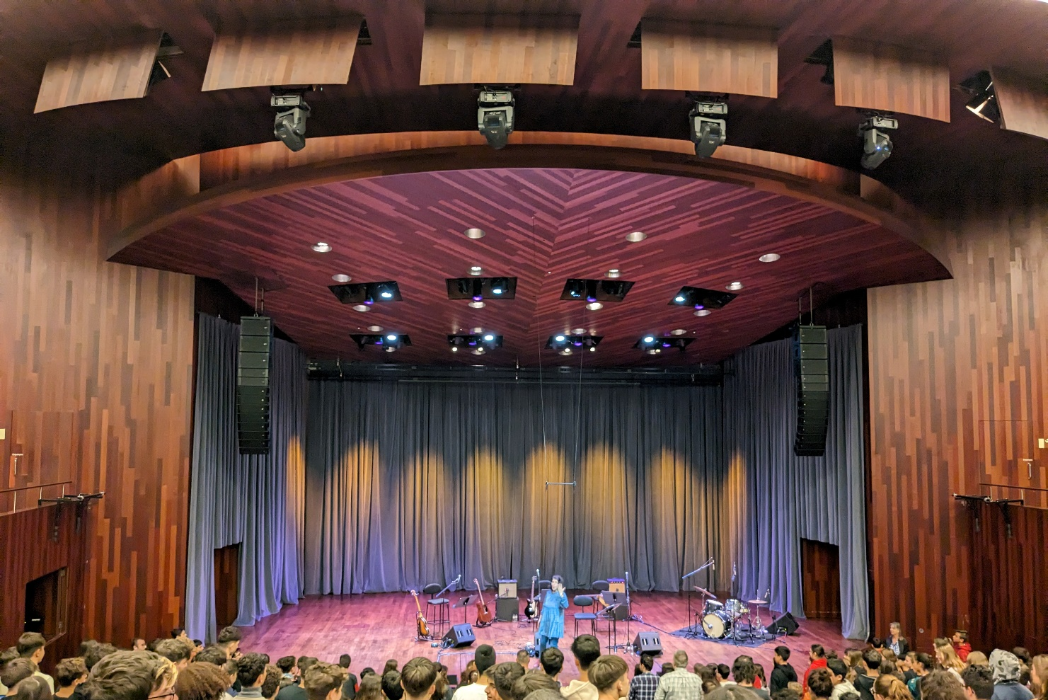



EN EL TALLER DE MÚSICA FEM EXERCICIS DE RITME I CANT AMB LA DIRECTORA MUSICAL.

Slide 9
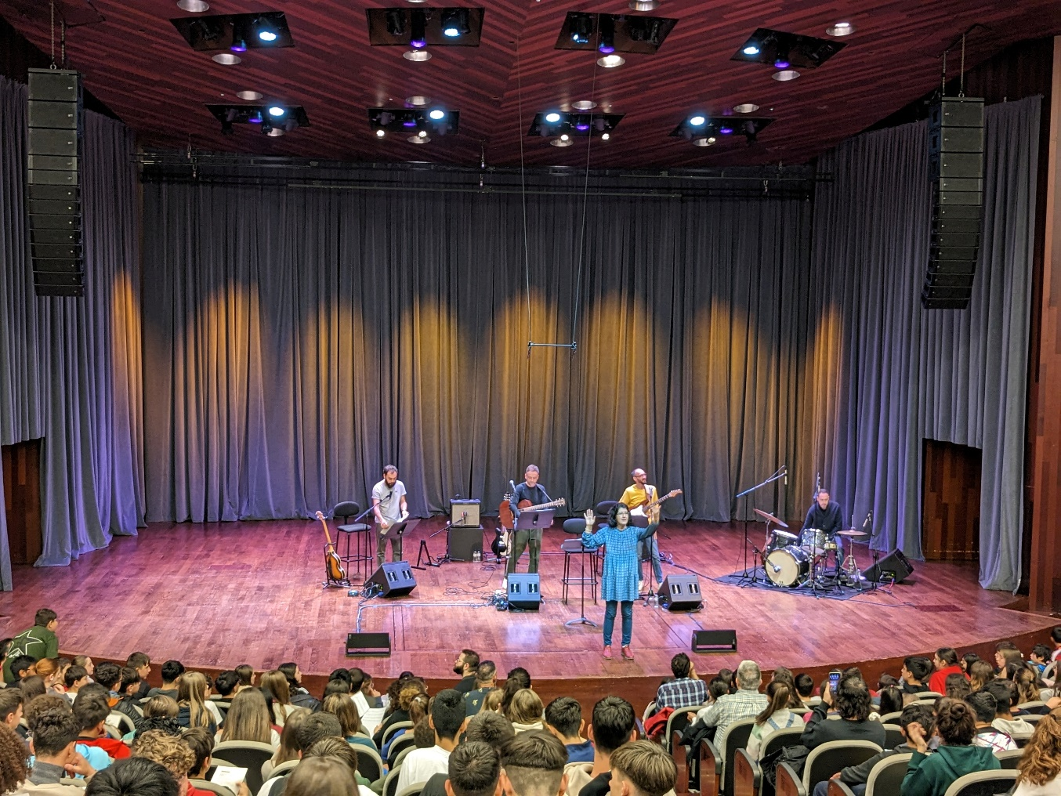


SURTEN ELS MÚSICS A L’ESCENARI PER FER EL TALLER AMB NOSALTRES.

Slide 10
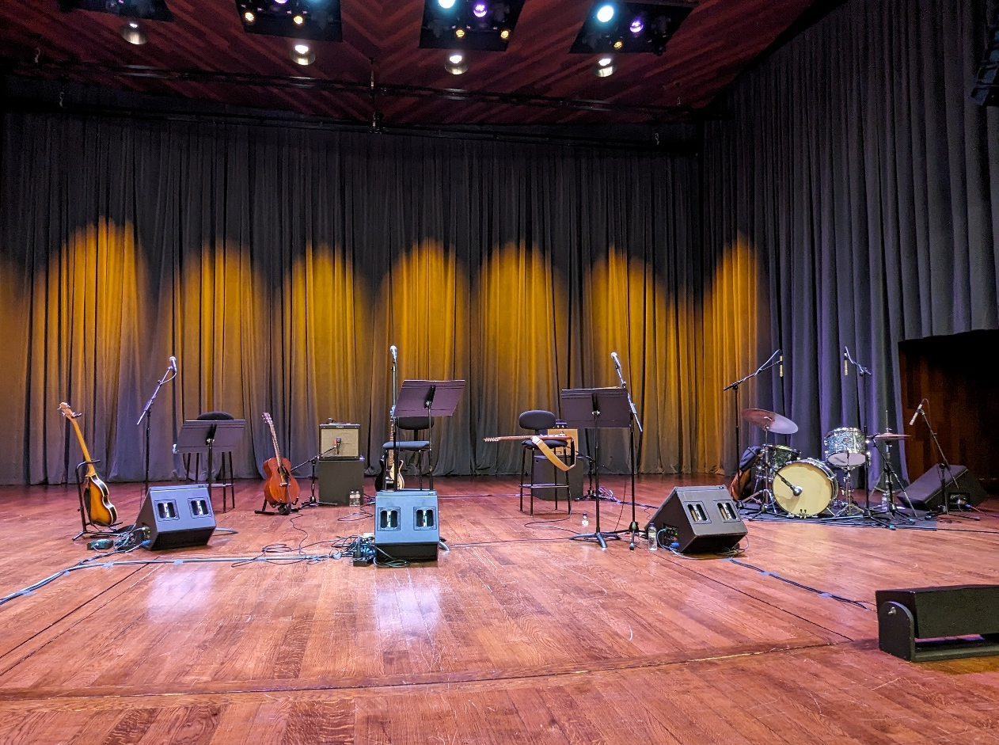

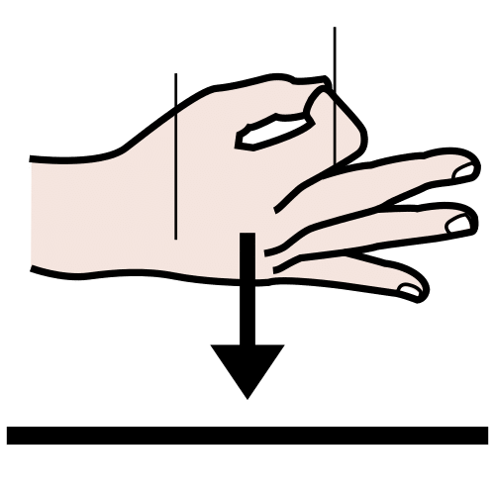

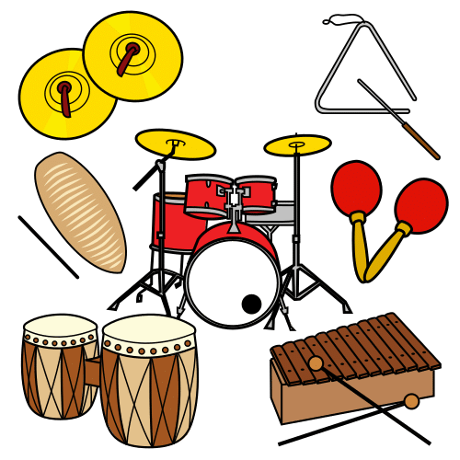
ELS INSTRUMENTS DELS MÚSICS SÓN DE CORDA I DE PERCUSSIÓ

Slide 11


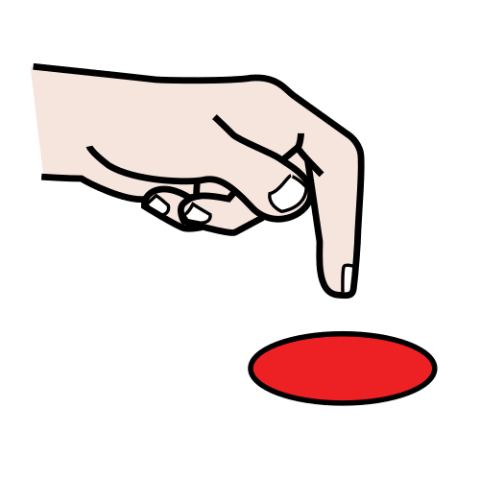

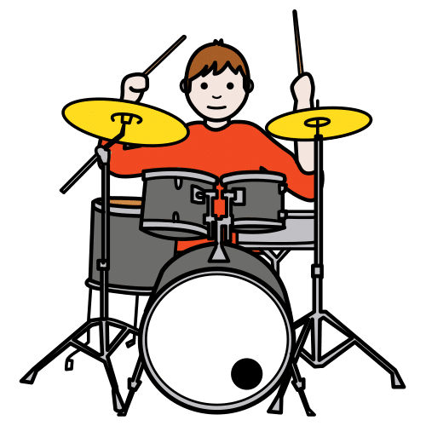
FEM SILENCI. ELS MÚSICS TREBALLEN AMB EL SO, NECESSITEN SILENCI PER TOCAR.

Slide 12
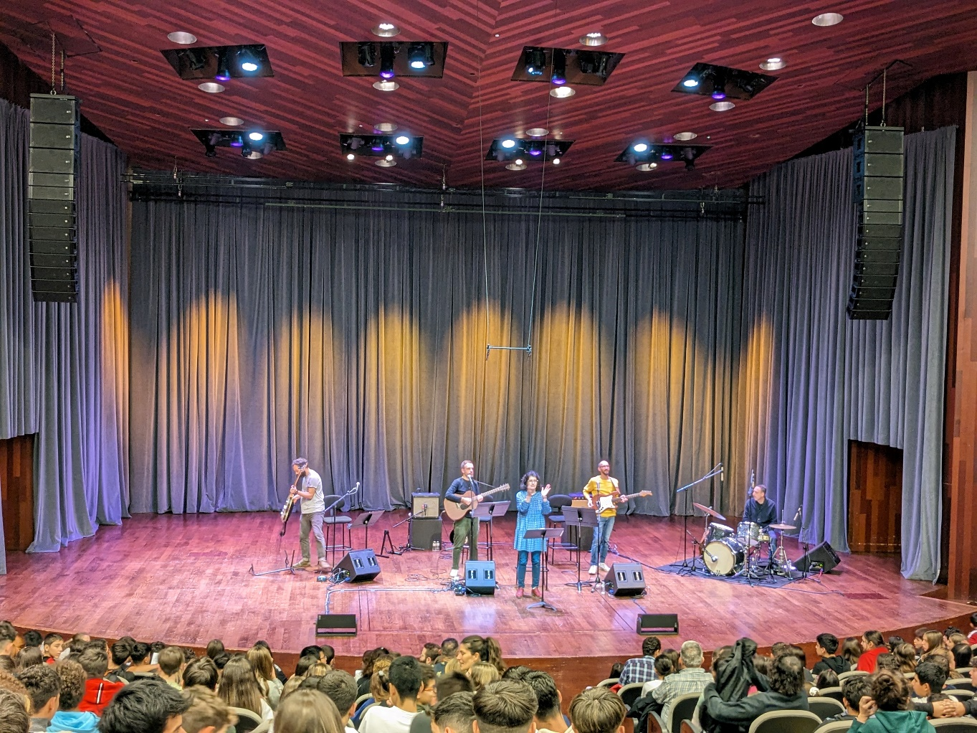

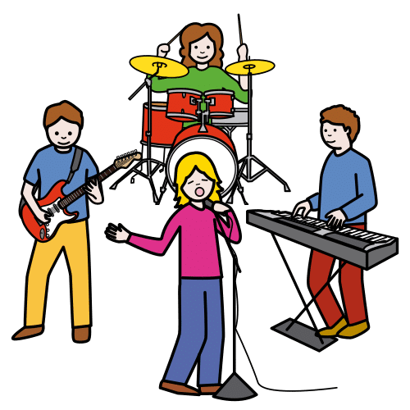
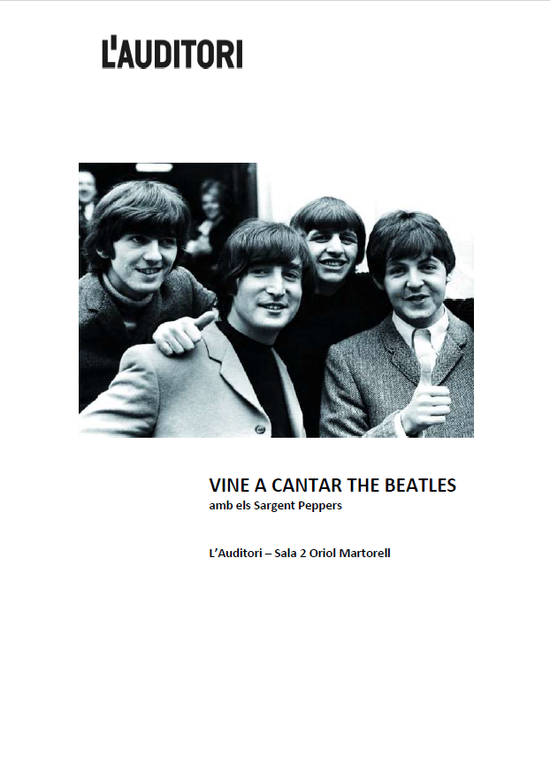

CANTEM 7 CANÇONS DIFERENTS DEL GRUP ELS BEATLES AMB ELS MÚSICS.

Slide 13
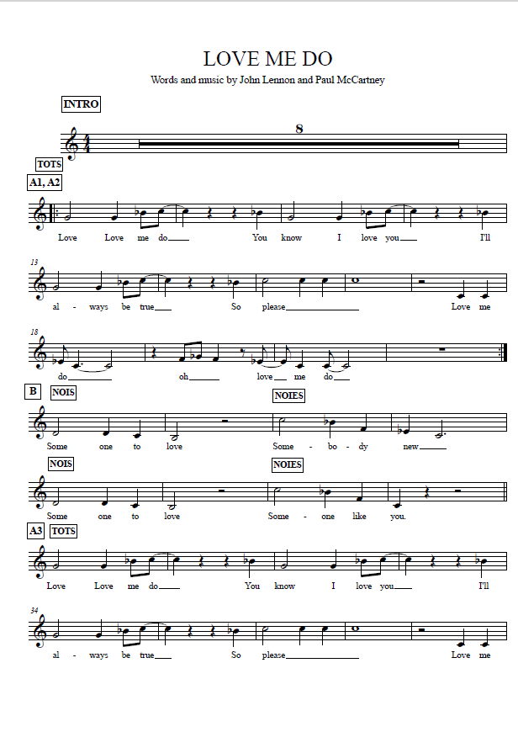





PER SEGUIR LES CANÇONS TENIM UN DOSSIER AMB LES PARTITURES I LLETRES.

Slide 14
LES 7 CANÇONS QUE CANTEM SÓN:
1 | LOVE ME DO
2 | TICKET TO RIDE
3 | AND I LOVE HER
4 | ALL MY LOVING
5 | MICHELLE
6 | ALL YOU NEED IS LOVE
7 | YELLOW SUBMARINE

Slide 15
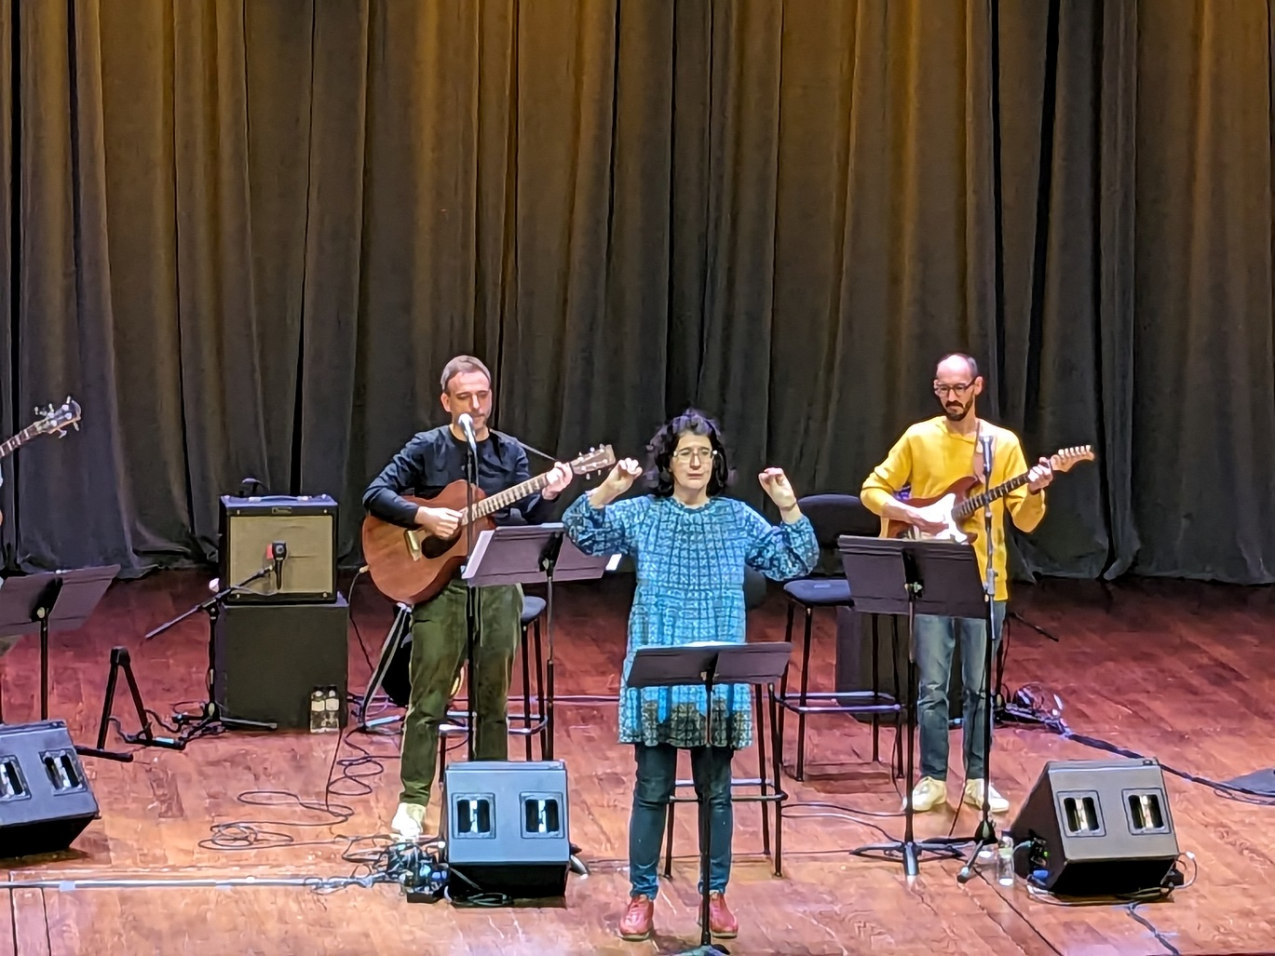




DESPRÉS DE CANTAR MICHELLE HI HA UN TORN DE PREGUNTES ALS MÚSICS.

Slide 16

DESPRÉS DE CANTAR YELLOW SUBMARINE FEM UN DESCANS DE 10 MINUTS.

Slide 17
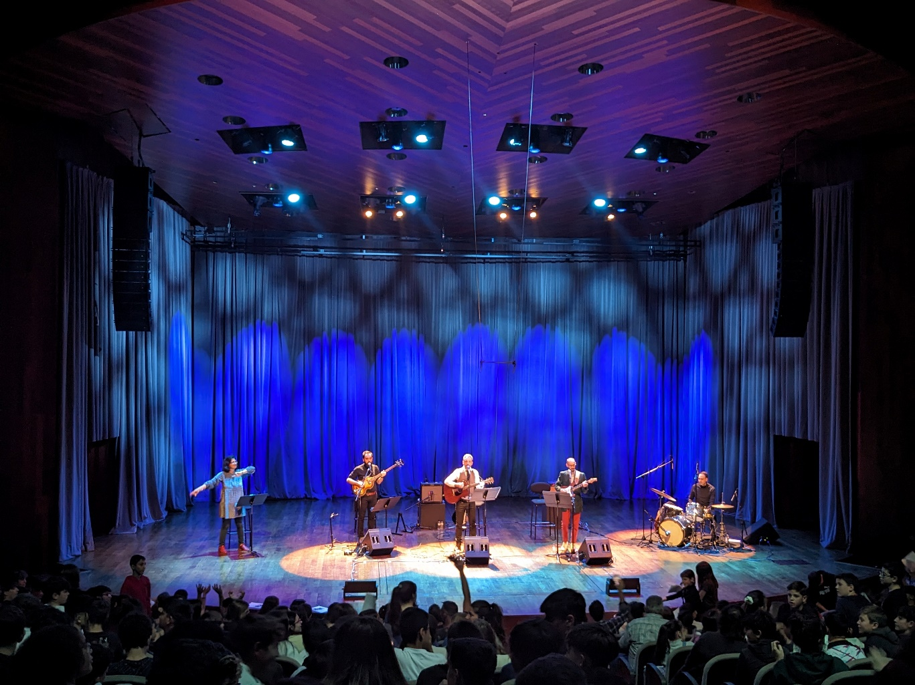

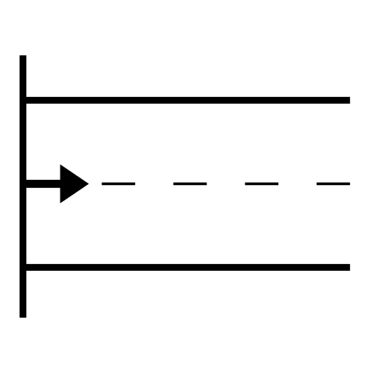
AL TORNAR DEL DESCANS COMENÇA EL CONCERT.

Slide 18
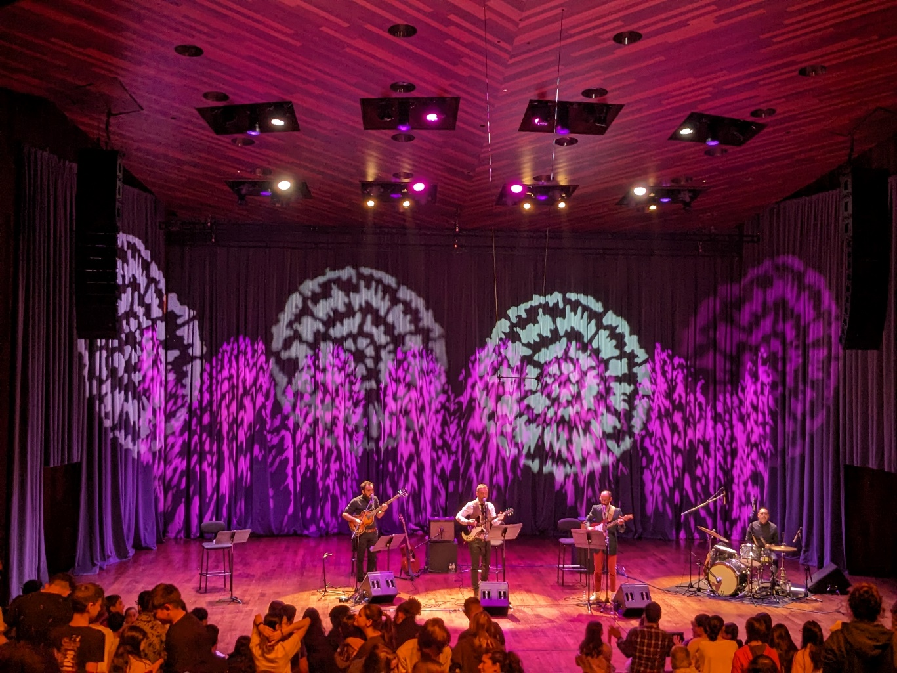
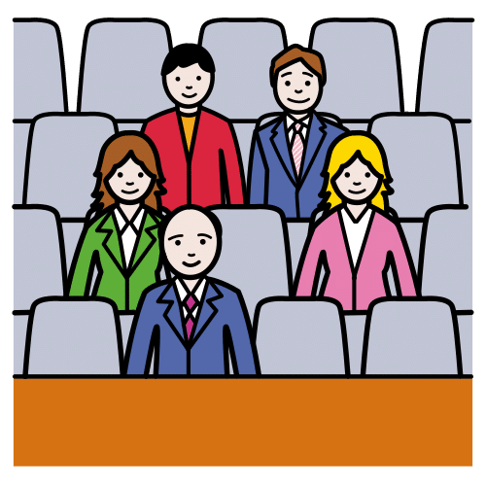


EL PÚBLIC CRIDA MOLT AL COMENÇAR EL CONCERT I DESPRÉS DE CADA CANÇÓ.

Slide 19
LES CANÇONS DEL CONCERT SÓN:
1 | LOVE ME DO
2 | TICKET TO RIDE
3 | AND I LOVE HER
4 | ALL MY LOVING
5 | HELP
6 | IN MY LIFE
5 | MICHELLE
6 | ALL YOU NEED IS LOVE
7 | YELLOW SUBMARINE

Slide 20
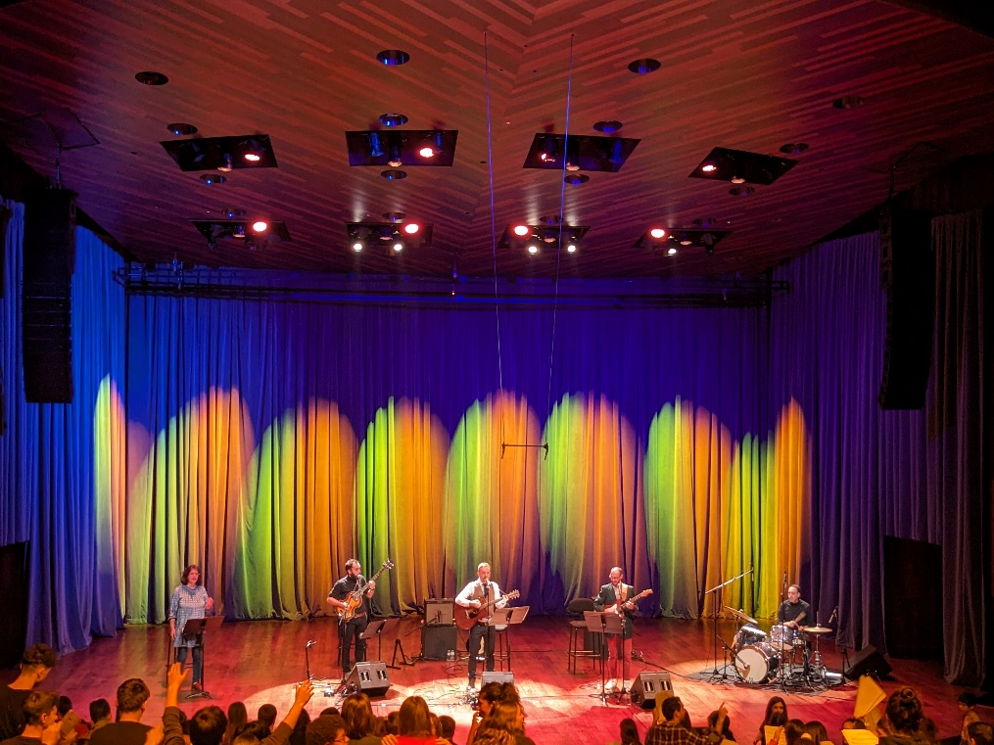
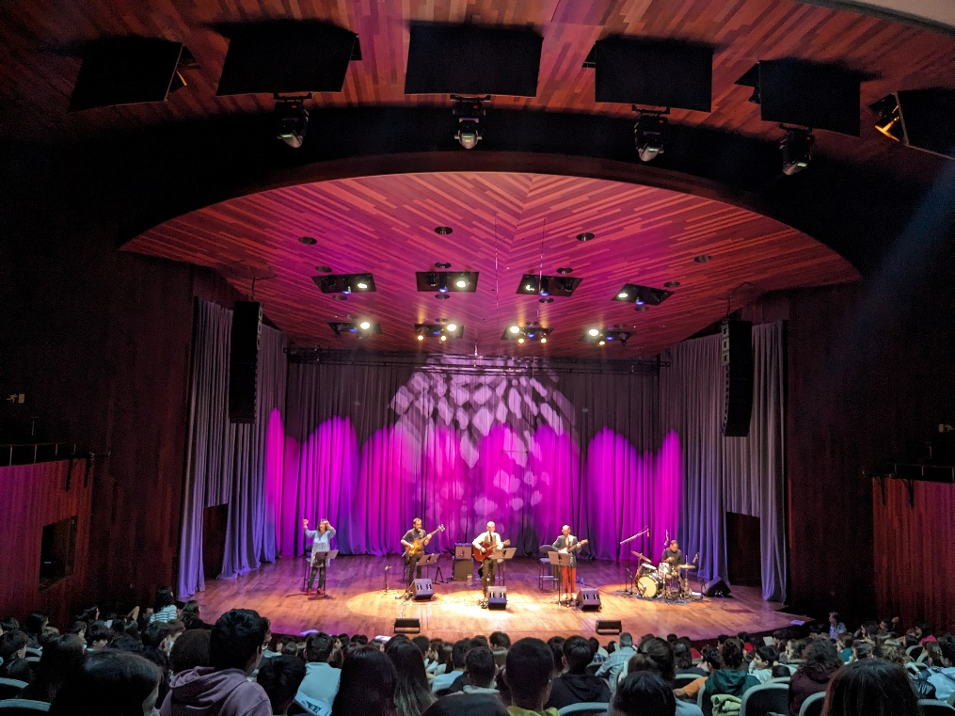




LES LLUMS DE L’ESCENARI VAN CANVIANT AMB LES DIFERENTS CANÇONS.

Slide 21
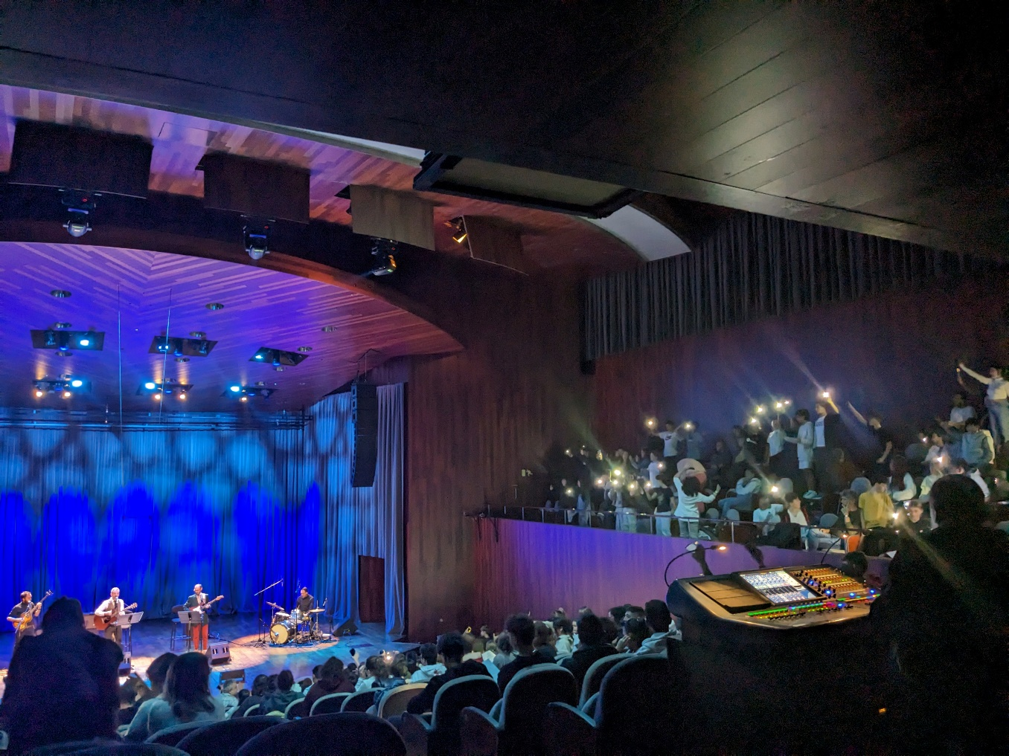





A LA TERCERA CANÇÓ ELS MÚSICS ANIMEN AL PÚBLIC A ENCENDRE LA LOT DEL MÒBIL.

Slide 22
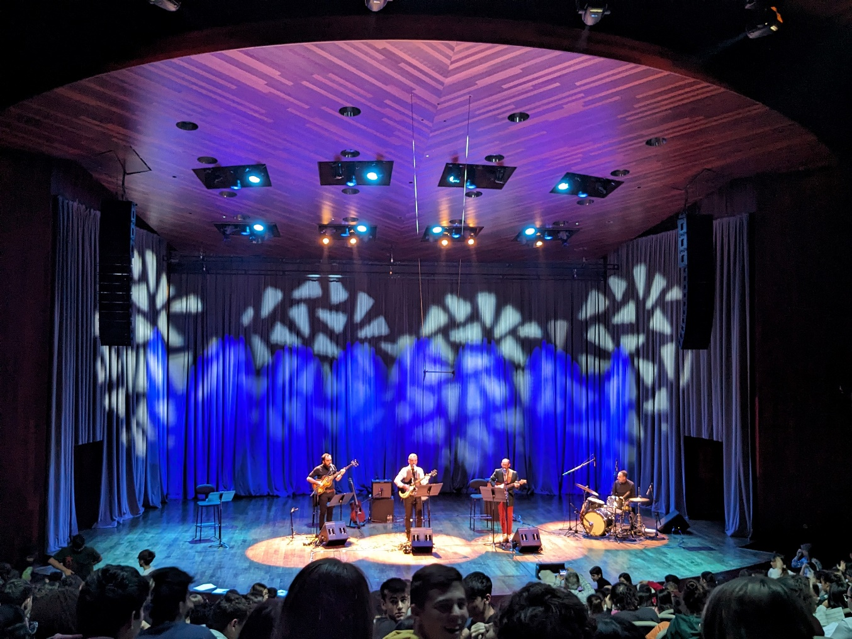


DESPRÉS DE LA CINQUENA CANÇÓ ES PRESENTEN ELS MÚSICS DEL GRUP.

Slide 23
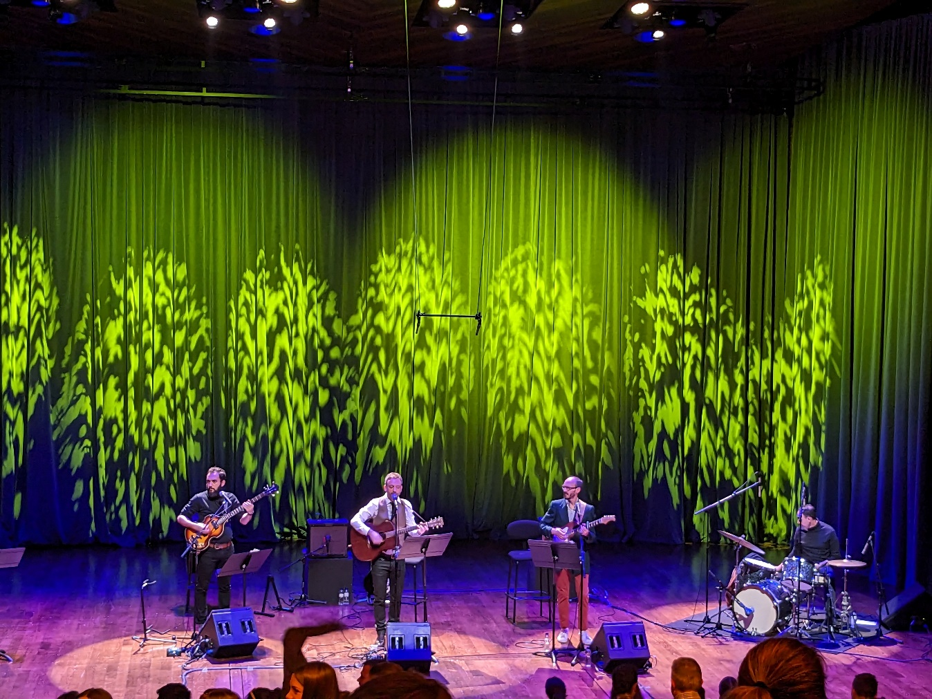
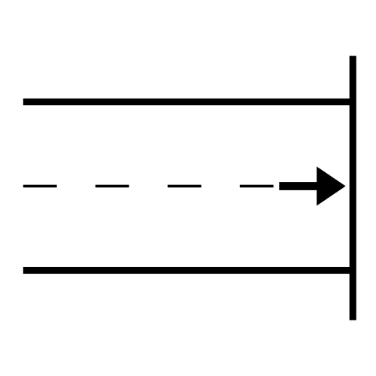


AL FINAL DEL CONCERT ELS MÚSICS SALUDEN I MARXEN DE L’ESCENARI.

Slide 24

AQUESTA GUIA HA ESTAT CREADA PER
Els símbols pictogràfics utilitzats són propietat del Govern d’Aragó i han sigut creats per Sergio Palao per ARASAAC (http://arasaac.org) que els distribueix sota llicència Creative Commons (BY-NC-SA). Autor: CRAB Fundació i Aprenem autisme.

